Slide 1
Урок - 5 ( кв ) /1у28н/ № 82. раздел (V)
ТЕМА: /т22/ Распостранение колебаний в упругой среде. Поперечные и продольные волны.
ЦЕЛИ: Знания учащихся понятий «волна, условия ее возникновения, продольные и поперечные волны, длина волны, период волны, звук, громкость и высота тона, акустический резонанс».
Задачи: СОЗДАТЬ УСЛОВИЯ ДЛЯ ДОСТИЖЕНИЯ ПОСТАВЛЕННЫХ ЦЕЛЕЙ.
ТИП УРОКА:
ВИД УРОКА:
ДЕМОНСТРАЦИИ:
1. Образование и распространение поперечных и продольных волн.//БНП видео№2
2. λ= f ((ν) 3. Источники звука.
4. Громкость звука как f (амплитуды). БНП видео№9
5. Высота звука как f (частоты). БНП видео№9
6. Акустический резонанс и его использование. //Камертоны
7. Волны на поверхности воды. //фильм «Волны»
8. Убывание интенсивности волны при удалении от источника волны
9.Применение ультразвука БНП видео№10
10. Эффект Доплера БНП анимация 15

Slide 2
1. | Консультация по задачам гр.7-9. | 5м
2 | Создание проблемной ситуации «Как без переноса вещества передавать энергию?» | 5м
3 | Эвристическая беседа по теме № 22. с решением поставленной проблемы, выкладкам на доске, демонстрациями и заполнением справочника №5. | 20м
4 | Повторение материала темы по опорному конспекту и акцентуацией сложных моментов | 5м
5 | Первичная обратная связь по вопросам из учебника стр166(1,2,3,4,5,6), стр. 167 (1,2,3,4,5,6), стр. 169 (1,2,3) , стр. 171 (1,2,3,4) упр. 34 (1,2,3) стр.166 (доп) упр. 35 (1,2,3,4,5) стр. 169 (доп) | 10м
Д.З. | т. 22 $ 58-62. Упр. 34,35. | 50м

Slide 3
Домашнее задание.
Гр №8
518 525 535 547 550
Колебания т20

Slide 4
Mg=0,25Н
N =0,2Н
R -?
F_{x}=
mg sin α
α
N
L
а_{ц}
ПР
(т.Пифагора)
mg² – N² = R²
R
x
α
а_{τ}
mg
x
Земля
81

Slide 5
82
x =1cos 628t
xm =1м
x = x_{m} cos ωt
ω =628 рад/c
ω =2πν
ν= ω/2π=
ν=628/6,28=
100Гц
1
1
T= 0,01с
ν =
T=
T
ν
Ответ:

Slide 6
83
m=5кг
N=45
t=60c
k -?
1.Найду период колебаний, т.е. время одного колебания
60
T=
=1,3с
kx_{m}²
mv_{m}²
45
=
2
2
2. из формулы периода колебаний пружинного маятника выражу жесткость
T= 2π√m/k
k=
Ответ: жесткость данной пружины около …. Н/м.
У динамометра 40Н/м.

Slide 7
Из ЗСЭ
R
M=10мг=
=10⁻⁵кг
ν= 500Гц
x_{m}=2мм
Кmax =?
Пmax -?
ΔS
2πR
v =
=
=
2πRν
Δt
T
X _{маx}
v =
2∙3,14∙0,001м∙500Гц =
=3,14м/с
mv_{m} ²
kx_{m}²
mv_{m} ²
kx_{m}²
Кmax =
=
=
2
2
2
2
=….. Дж
Ответ: максимальная кинетическая энергия равна….Дж, столько же будет и максимальная потенциальная и общая энергия
энергия ∼ (амплитуде)²
Два раза за период
84

Slide 8
85
Кинетическая энергия шарика перешла в его потенциальную энергию
l=1м
vн -?
mgh
mv_{m}²
=
mgh
2
mv_{m}²
v_{m}² =
2gh
2
v_{m}² =
v_{m} =
Ответ: для отклонения на высоту длины нити шарику надо сообщить скорость …..м/с.

Slide 9
Домашнее задание.
Гр №9
538 540 541 544
Мм т21

Slide 10
α
91
1.Найду период колебаний, используя формулу Гюйгенса
l=98м
T -?
ν -?
L
N
T= 2π√ L/g
а_{ц}
ПР
T=2∙3,14√98/9,8
R
x
T=6,28√10
T= с
α
а_{τ}
2. частота –это количество колебаний за 1с.
mg
x
1
ν =
ν =
Гц
Земля
T
Ответ: колебания в Исаакиевском соборе повторяются через ….с, т.е. частота егоколебаний составляет …..Гц.

Slide 11
α
1.Запишем формулу Гюйгенса для Земли и для Луны.
92
L=…м
Tз =1с
gл=1,6м/с²
Tл -?
L
N
Tз= 2π√ L/gз
а_{ц}
ПР
Tл= 2π√ L/gл
R
x
2. Найду длину этого маятника
1с=2∙3,14√L/9,8
L= м
α
а_{τ}
3. Подставим в «лунную» формулу Гюйгенса.
mgл
x
Tл= 6,28√ L/1,6
Tл= с
Земля
Ответ: маятник с периодом в 1с имеет длину …м и на Луне колебания его будут повторяться через ….с.

Slide 12
α
1. Найду период колебаний
93
L=1,5м
t =300с
N=125
g= ?
L
T=t/N
N
2. Из формулы Гюйгенса выражу ускорение свободного падения
а_{ц}
ПР
T= 2π√ L/g
T²= 4π²L/g
R
x
g =
4π²L/T²
α
а_{τ}
g= м/c ²
mg
x
Земля
Ответ: по этим данным ускорение свободного падения составит …..м/сс.

Slide 13
α
L
1.Запишем формулу Гюйгенса для
94
N
Tз= 2π√ L/gз
L=…м
Tз =1с
a=3м/с²
Tрак -?
а_{ц}
ПР
2. Найду длину этого маятника
R
1с=2∙3,14√L/9,8
L= м
x
3. формула Гюйгенса для спускающейся ракеты будет иметь вид
α
а_{τ}
Tрак=2π√ L/g-a
mgрак
x
Земля
Tл= 6,28√ …/6,8
Tрак= с
Ответ: маятник с периодом в 1с имеет длину …м и в данной ракете колебания его будут повторяться через ….с.

Slide 14
λвзд =?
λ_{H2O} =?
vв =332м/с
v_{H2O}=1400м/с
ν=440Гц
Т.к. колебания в волне вынужденные, то ни частота ни период при переходе из среды в среду не изменяется
воздух v_{в}=λ_{в}ν
H₂O v_{H2O}=λ_{H2O}ν
λ = ύ T
λвзд = 332м/с/440Гц=
λ = ύ/ ν
λ_{H2O}= 1400м/с/440Гц=
Ответ: при переходе волны из воздуха в воду длина волны увеличилась от….м/с до ….м/с. Частота и период не изменились.
95

Slide 15
Домашнее задание.
Тема №22
§§58-62
упр34 -36

Slide 16
Как без переноса
вещества передавать
энергию?

Slide 17
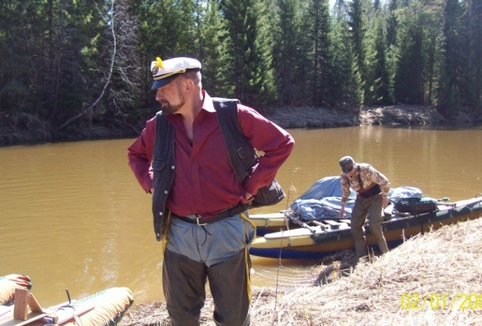
Физика 9
Тема №22
волны
звук
Физика от физика, стр.51,52

Slide 18
…кольцами…
и звук, и свет…
з-ны одинаковы!
волна=
распространение
колебаний
в пространстве…
распространение
колебаний
в пространстве…
1. ист. колебаний
2. взаимодействие
-в-во на месте
-энергия перемещается
ύ волны …чайка над гребнем
- Перемещение энергии
колебания
сдвиг (Тв. и поверхн. Ж)
поперечные
•
продольные
сжатие (Г,Ж,Тв)
•
• • ••• • • ••• • •
λ
прод > ύ поперечн.
землетрясения
сейсморазведка
S=V⏐⏐ •t
S= V⊥ •t
ДЛИНА ВОЛНЫ = … между точками,
… в одинаковых фазах. (за T)
ДЛИНА ВОЛНЫ = … между точками,
… в одинаковых фазах. (за T)

Slide 19
распространение
колебаний
в пространстве…
•
•
•
•
•
•
•
•
•
•
•
•
•
•
•
•
•
•
•
•
•
•
•
•
•
•
•
•
•
•
•
•
λ = vT
λ=
min расстояние… в один.ϕ (за T)
λ = ύ T
v = λ ν
все > и > … ↓ Е_{колеб} ↓X_{max}
S= S_{m}cos(ω(t-τ))
= S_{m}cos(ω(t-x/v))
ДЛИНА ВОЛНЫ = … между точками,
… в одинаковых фазах. (за T)

Slide 20
…рожь… поплавки… шнур…
распространение
колебаний
в пространстве…
- ч-цы на месте…
- перенос энергии..
ВОЛНА = распространение колебаний.
λ
λ = vT
1.ист. колебаний
2.взаимодействие
поперечная
Т, пов. Ж)
ДЛИНА ВОЛНЫ = … между точками,
… в одинаковых фазах. (за T)
v = λ ν
λ = v T
ДЛИНА ВОЛНЫ = … между точками,
… в одинаковых фазах. (за T)
λ
прибой, сейсмограф..

Slide 21
λвзд =?
λ_{H2O} =?
vв =332м/с
v_{H2O}=1400м/с
ν=440Гц
Т.к. колебания в волне вынужденные, то ни частота ни период при переходе из среды в среду не изменяется
воздух v_{в}=λ_{в}ν
H₂O v_{H2O}=λ_{H2O}ν
λ = ύ T
λвзд = 332м/с/440Гц=
λ = ύ/ ν
λ_{H2O}= 1400м/с/440Гц=
Ответ: при переходе волны из воздуха в воду длина волны увеличилась от….м/с до ….м/с. Частота и период не изменились.
95

Slide 22
ЗВУК (16 Гц – 20 кГц )
ухо
распространение
колебаний
в пространстве…
АКУСТИКА
Струна…
камертон…
Через
среду
ухо
λ = vT
в воде… рельс… ( и поперечные…)
ГРОМ
331 м/с
МОЛНИЯ
300 000 км/с (эл. поле)
и
громкость - (сильнее… Е ∼ А²) от амплитуды
тембр -
ВЫСОТА -
ДЛИНА ВОЛНЫ = … между точками,
… в одинаковых фазах. (за T)
от ЧАСТОТЫ

Slide 23
ультразвук > 20 кГц
распространение
колебаний
в пространстве…
л. мыши… дельфины
λ = vT
vt
дефекты…
опухоли…
s =
2
резонатор… (длина)
РЕЗОНАНС
пластилин
ωвн = ω₀
ЭХО… ЗАЛЫ
ДЛИНА ВОЛНЫ = … между точками,
… в одинаковых фазах. (за T)
2. F_{тр} → 0

Slide 24
Домашнее задание.
распространение
колебаний
в пространстве…
Тема №22
§§58-62
упр34 -36
λ = ύ T
ДЛИНА ВОЛНЫ = … между точками,
… в одинаковых фазах. (за T)

Slide 25
Урок - 6 ( кв ) /2у28н/ №83. раздел (V)
ТЕМА: /зт22/ Длина волны и ее связь с периодом и частотой.
ЦЕЛИ: Закрепить знания учащихся по теме.
Задачи: СОЗДАТЬ УСЛОВИЯ ДЛЯ ЗАКРЕПЛЕНИЯ ЗНАНИЙ ПО ТЕМЕ 22.
ТИП УРОКА:
ВИД УРОКА:
ДЕМОНСТРАЦИИ:1. Образование и распространение поперечных и продольных волн.//БНП видео№2
2. λ= f ((ν) 3. Источники звука.
4. Громкость звука как f (амплитуды). БНП видео№9
5. Высота звука как f (частоты). БНП видео№9
6. Акустический резонанс и его использование. //Камертоны
7. Волны на поверхности воды. //фильм «Волны»
8. Убывание интенсивности волны при удалении от источника волны
9.Применение ультразвука БНП видео№10
10. Эффект Доплера БНП анимация 15
ХОД УРОКА:
1. | Д.З. гр 6. | 2м
2 | Консультация по теме 20. | 5м
3 | Закрепление знаний по теме: аудиализация Волны. Звук Визуализация | 10м 10м
4 | Применение знаний в измененных условиях по вопросам ( бригадно, парно или индивидуально) упр. 34 (1.), 35 (2,4,5) стр. 169. Упр.36 (1) стр. 171 | 20м
Д.З | гр.6 | 50м

Slide 26
xm
F_{тр}
ωвн = ω₀
ω (внешн)
ω0
2. F_{тр} → 0
Частотомер…. чья ???
Вибрации !!!
⊕ -
-……….. -………..
- ……….. -………..
-……….. -………..
-……….. -………..
- ……….. -………..

Slide 27
Содержание
Звуковые колебания
Источники звука
Характеристики
Распространение звуков
Свойства звуковых волн
Слух

Slide 28
Звук
Человеческое ухо слышит звуки частотой от 20 Гц до 20000 Гц.

Slide 29
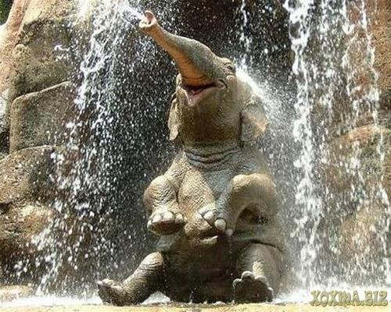
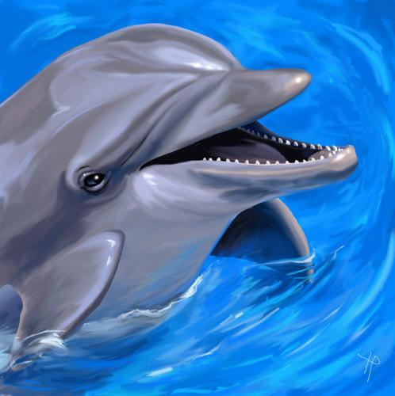
20 ГЦ – 20000 Гц
Частота меньше- инфразвук
Частота больше- ультразвук

Slide 30
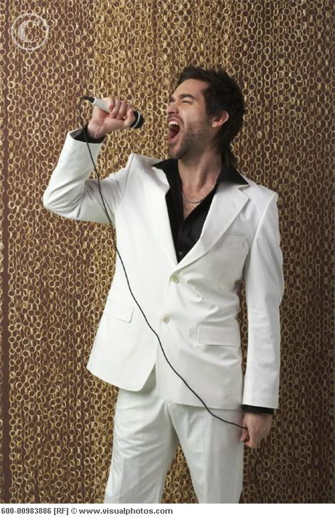
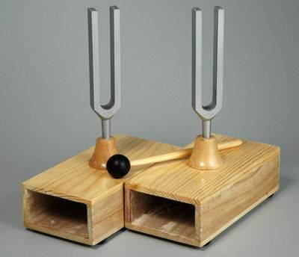
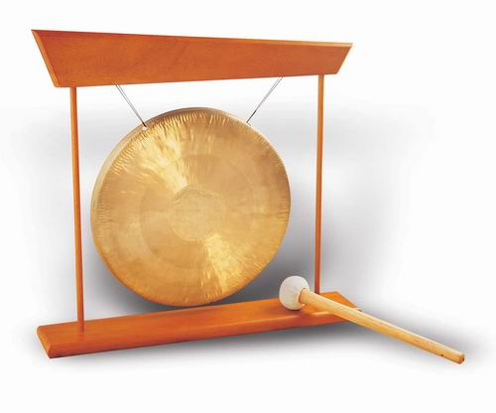
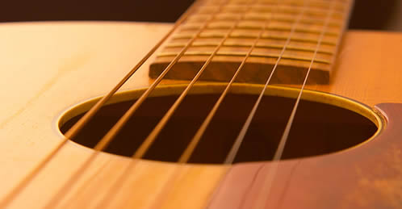
Источники звука

Slide 31
Характеристики звука
Высота - зависит от частоты, чем больше частота, тем выше звук.
Громкость звука зависит от амплитуды колебаний, чем больше амплитуда, тем громче звук.

Slide 32
Распространение звука
Звук распространяется в любой упругой среде, но не распространяется в вакууме.

Slide 33
Скорость звука
Вода 1483 | Воздух 332
Гранит 3850 | Сталь 5000-6100
Медь 4700 | Стекло 5500

Slide 34
Свойства звука
Отражение звуков от припятсвия называют эхом.

Slide 35
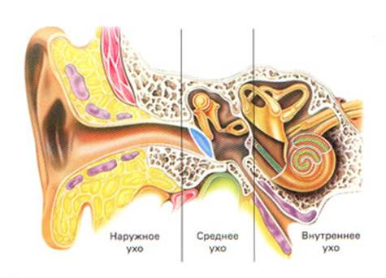
Слух

